Slide 1
4月总结 AND 5月计划
Marvin
2025.5

Slide 2
一、人员盘点
Coremail 陈磊华
服务体系VP 吴秀诚
技术专家 易志荣
架构师 张文伟
技术支持部
易志荣（兼）/黄俊杰
售后服务部
张晓航
技术交付中心
王峰/程云骏
服务管理部
王梓晴
战略合作部
周雅楠
交付数智中台
白云松
本地服务中心
王峰（兼）
总部资源组
陈珮妍
驻场服务部
程云骏（兼）
TS 一部 王熙涵
TS 二部 黄俊杰兼
客户服务一部 王荣
客户服务二部 于婷
大客户服务部 巩元元
华北一区 宫玉莹
华北二区 姚卓毅
华北三区 胡东川
中西一区 邢志琨
中西二区 冉 婷
华东一区 朱成龙(代)
华东二区 常坤鹏
华南一区 何国雄
华东区 （驻场）
华南区 （驻场）
华北区 （驻场）
服务运营组 王梓晴兼
服务产品组 彭文浩
官网：http://www.coremail.cn/ 购买咨询：400-000-1631

Slide 3
一、人员盘点：在职情况
截止目前，服务体系4月在岗人数：106（含驻场人员18人，不含海外运营部2人）。
4月入职：0人
4月调入：1人
服务体系：张文伟（4.20）
4月离职：2人
技术交付中心2人：张亚杰（4.30）、张智威（4.30，中投驻场）
5月入职：1人
技术交付中心1人：陈清华（5.6，中投驻场）
5月预计离职：1人
技术支持部1人：胡凌杰（5.15）
数据截止4月30日

Slide 4
一、人员盘点：在职情况
地区 | 编制 |  |  |  |  |  | 在职 |  |  |  |  |  | 已发offer待入职 |  |  |  |  |  | 未启动
 | 服务管理部 | 战略合作部 | 技术支持部 | 售后服务部 | 技术交付中心 | 驻场 | 服务管理部 | 战略合作部 | 技术支持部 | 售后服务部 | 技术交付中心 | 驻场 | 服务管理部 | 战略合作部 | 技术支持部 | 售后服务部 | 技术交付中心 | 驻场 | 服务管理部 | 战略合作部 | 技术支持部 | 售后服务部 | 技术交付中心 | 驻场
广州 | 6 | 2 | 19 | 17 | 15 | 3 | 6 | 2 | 19 | 17 | 15 | 3
北京 |  |  |  |  | 7 | 4 |  |  |  |  | 7 | 2 |  |  |  |  |  | 1 |  |  |  |  |  | 1
上海 |  |  |  |  | 4 | 3 |  |  |  |  | 4 | 3
成都 |  |  |  |  | 2 |  |  |  |  |  | 2
武汉 |  |  | 2 |  | 2 |  |  |  | 2 |  | 2
济南 |  |  |  |  | 3 |  |  |  |  |  | 3
重庆 |  |  |  |  | 2 |  |  |  |  |  | 2
杭州 |  |  |  |  | 2 |  |  |  |  |  | 2
深圳 |  |  |  |  | 1 | 2 |  |  |  |  | 1 | 2
厦门
西安 |  |  |  |  | 2 | 3 |  |  |  |  | 2 | 3
南京 |  |  |  |  | 2 |  |  |  |  |  | 2
佛山 |  |  |  |  |  | 1 |  |  |  |  |  | 1
福州 |  |  |  |  |  | 1 |  |  |  |  |  | 1
天津
太原
乌鲁木齐
青岛 |  |  |  |  |  | 1 |  |  |  |  |  | 1
香港 |  |  |  |  |  | 1 |  |  |  |  |  | 1
河北-雄安 |  |  |  |  |  | 1 |  |  |  |  |  | 1
合肥
合计 | 6 | 2 | 21 | 17 | 42 | 20 | 6 | 2 | 21 | 17 | 42 | 18 | 0 | 0 | 0 | 0 | 0 | 1 | 0 | 0 | 0 | 0 | 0 | 1
 | 108 |  |  |  |  |  | 106 |  |  |  |  |  | 1 |  |  |  |  |  | 1
26届 |  |  |  | 3
人数说明：
1、海外运营部：2人（上表无显示）；2、已发offer待入职：陈清华（5.6，中投驻场，替补张智威）
数据截止4月30日

Slide 5
一、人员盘点：奋斗者计划
2026年1-4月奋斗者参与人员：
序号 | 姓名 | 一级部门 | 二级部门 | 三级部门 | 申请月份 | 申请理由 | 备注
1 | 梁青 | 服务体系 | 技术支持部 | TS一部 | 1月 | 增加资源处理非工作时间任务并持续清单，保障售后工作质量。 | 995模式
2 | 陈楠佳 | 服务体系 | 技术支持部 | TS一部 | 1月 |  | 995模式
3 | 梁青 | 服务体系 | 技术支持部 | TS一部 | 3月 |  | 995模式
4 | 梁振源 | 服务体系 | 技术支持部 | TS一部 | 3月 |  | 995模式
5 | 林俊凯 | 服务体系 | 技术支持部 | TS一部 | 3月 |  | 995模式
6 | 梁振源 | 服务体系 | 技术支持部 | TS一部 | 4月 |  | /
2026年1-4月，共6次参与奋斗者计划，均为技术支持部人员。
其中，标黄人员为2个月均有参与奋斗者人员。
2026年2月无申请奋斗者计划。
数据截止4月30日

Slide 6

二、战略指标：每万元服务成本同比25年上升（估算）
达成标记 | 战略指标目标值 | 战略指标达成情况
❌未完成 | 万元业绩服务成本（不含海外，不含驻场）同比下降15%： 万元业绩服务成本（不含海外，含驻场）同比下降15%： | 不含驻场每万元业绩服务成本同比上升5.69%↑ 含驻场每万元业绩服务成本同比上涨3.96%↑
每万元业绩服务成本监控
每万元业绩服务成本监控
2026年截止至4月，累计回款总共为4219.1万元，回款业绩同比上涨2.84%↑
受业绩同比下降影响，含驻场每万元业绩服务成本同比上涨3.96%↑，不含驻场每万元业绩服务成本同比上升5.69%↑
截止2026年4月，服务成本同比减少3.42%，减少36.13万元；
其中人力成本减少31.53万元，销售费用减少4.6万元
注：此处成本为估算
说明：1、业绩数据来自国内业务数据，成本来自服务体系成本；2、成本数据应最新要求，已加上业务发展部（除去首代）的成本；3、受财务统计影响，无法统计1-4月实际服务成本，以2025年同期数据*（1+25年当月服务成本同期增长率）作为参考计算

Slide 7
二、战略指标：交付成本控制
达成标记 | 战略指标目标值 | 战略指标达成情况
×未完成 | 交付标准杆方案优化，标准杆人天缩减10% | 整体平均项目标准杆人天17.16人天，同期14.15人天，同期增长率21.2%； KA平均项目标准杆人天46.45人天，同期增长率11.6%；非KA平均项目标准杆人天9.76人天，同期增长率4.8%；；
×未完成 | 技术交付中心年人均回款同比提升20%（全年目标） | 26年累计4月，技术交付中心2026年人均回款68.33万元，同期65.63万元，同期增长率4.8%；
累积4月项目人天使用top3
项目编号 | 客户名称 | 销售经理 | 交付顾问 | 已用标准人天
PRJ-20240124-00093 | 中国中化控股有限责任公司 | KA | 苏宁 | 446.40
PRJ-20231026-00077 | 中国华电集团有限公司 | KA | 冯超 | 158.91
PRJ-20231113-00047 | 中车株洲电力机车研究所有限公司 | 非KA | 贺帅 | 143.25
剔除TOP3后，平均项目人天数据如下：
整体平均项目人天10.64人天，同期增长率-28.6%；
KA平均项目人天20.93人天，同期增长率-55.9%；非KA平均项目人天7.96人天，同期增长率-6.9%；
借助交付中心AI提效建设，实现交付中心智能化转型，系统性地提升售前交付团队的效率，降低整体平均项目人天及全面实现提升人效。
项目交付阶段严控不合理的人天投入：监控成本超支项目及剩余成本超支风向较高的项目，总结复盘提炼优化。
持续关注产出低的人员，进行工作调整、能力提升、优化淘汰。

Slide 8
二、战略指标：交付成本控制
售前失误人天
区域特批人天
非项目人天-非售后借调
达成标记 | 战略指标目标值 | 战略指标达成情况
✓完成 | 售前失误人天下降10% | 累计4月，售前失误人天73h（9.1人天），同期544.3h（68.0人天），同比下降86.6%；【其中承担其他无效/产品申诉人天40h（5人天），同期466.3h（58.3人天），同比下降91.4%】
×未完成 | 特批人天（不含POC、新产品、安全产品）同比下降10% | 累计4月，公司整体321.2人天，同期324.8人天，同比下降1.1%。
✓完成 | 非项目人天（不含售后借调）同比下降10% | 累计4月， 公司整体834.2人天，同期1339.7人天，同比下降37.7%。
结合每月失误人天复核及项目复盘，总结提炼FAQ，降低失误率；结合AI智能体监控项目进度，规避失误及保证项目质量；关注售前失误人天占比高的顾问工作安排，结合AI及部门培训推进能力提升。
进行商机可靠性评估，严控不合理的特批人天试用；对特批人天数据进行分析，识别问题、及时解决。
通过工时率监控非项目人天登记超标的人员，进行人员工作复盘和工作安排调整，做好非项目人天过程及前置管控。
* 统计数据时间范围：截至4月30日

Slide 9



二、战略指标：驻场客户签约
3 家
11 家
26年购买驻场客户签约情况：
已到期/预下单
正常驻场运行
有购买驻场客户数4个，总CEO合同金额622.9万,客均金额155.7万。
驻场总结算价189.0万，驻场结算价占比30.3%。
已到期（1家）：浦发总行
预下单（2家）：南网内邮（外网已撤销驻场）、银河证券
5月
5月到期（2家）：顺丰科技（到期不续）、广发银行
6月
8月到期（1家）：兴业银行
驻场区域人员分布总览：
9月
9月到期（1家）：中国投资
归属区域 | 驻场人数
华北区驻场
华南区驻场
华东区驻场
总计 | 19人
11月
11月到期（2家）：平安科技、浦发卡中心
8人
8人
12月
12月及以后到期（5家）：中国中化、工商银行、华为、 光大银行、北大医疗
3人
* 统计数据时间范围：截至4月30日。

Slide 10
二、战略指标：售后服务效率提升
达成标记 | 战略指标目标值 | 战略指标达成情况
×未完成 | 全年服务满意度NPS≥45% | 26年 Q1NPS 32.88%，比25年Q4下降1.53%
✓完成 | 超时占比：P1 5%以内；标准 P2~P4 10%；白金/VIP P2~P4 10% | 响应超时占比（3月） P1：邮件及企微单响应＞1h 无，占比0% P2~P4：邮件来源工单响应＞4h 占比2.02%，其中工作日超时占比 1.71% 企微响应： 仅3例超时4h，暂未发现响应超过8h；客服未回复主动关闭或网络原因会话占比为0.07%
✓完成 | P1P2客均工单量同比减低5%；全体工单量同比降低5%；工单重开率8% | 1、2026年P1P2工单80单，客均单量0.034单，同比降低23.09%（2025年同期P1P2工单96单，客均单量0.045单）； 2、全体CS工单量6973个，同比降低28.97%（2025年同期9817个）； 3、CS工单重开率1.17%；
客户整体服务满意度
32.88%
比25年Q4下降1.53%
51.2%（初始分）
1、紧急问题插队通路；
2、VIP客户优先受理；

Slide 11
二、关键数据：在服客户数13841，其中自建客户数1551
在服客户数为13841个
其中自建同比2025年同期增幅4.23%（2025年同期：1488）
数据来源：BI数据导出CRM有合同且在服客户数+RSS在服客户
1551
235
9
12046
自建客户
专享版客户
独享版客户
专业版客户

Slide 12

二、关键数据：非KA项目平均交付损益人天（同比25年增长0.7%，同比24年增长6.6%）
核心维度投入分析
同比增长0.7%
同比25年
-5.8%
-37.2%
+2.3%
+2.0%
+7.4%
+38.3%
+102.0%
-57.7%
无对比数据
+26.3%
数据分析：已转售后非KA项目平均交付损益人天为98.0人天，同比25年增长0.7%，同比24年增长6.6%。平均交付损益人天最多的3个分公司：武汉分公司>总部其他>海外，均高于全国平均值。平均交付损益人天最少的3个分公司：重庆成都分公司、广深厦分公司、北京分公司。
* 统计时间区间：2024年1月1日-2026年4月30日，同比日期为1月-4月，按销售部门归属分公司维度统计。

Slide 13
二、关键数据：非KA项目周期（同比25年增长16.7%）
非KA项目平均周期分析：
（1）非KA客户平均项目周期138天，同比25年增长16.7%，同比24年下降9.0%。
（2）项目周期高于全国平均值的分公司：海外分公司、武汉分公司、上海分公司、重庆成都分公司、总部其他，其中海外、武汉、上海分公司项目周期大于180天。
非KA项目平均周期持续优化方向：
（1）结合SPD的【转售后警告】数据，标识项目当前周期结合绩效考核引导，以结果为导向从售前端推进项目转售后，缩短项目周期。
（2）项目周期过程管控：结合非KA项目周度RV做过程管理，从售前leader端及申请跨部门协助发力推动项目进度，加快项目周转。
* 统计时间区间：2024年1月1日-2026年4月30日，同比时间为：2024&2025年1月-4月，项目周期取累计值，项目周期=转售后审批通过时间-合同提审时间

Slide 14

二、关键数据：Top20客户工时730.26h，占所有工时的17.07%
客户名称 | KA | 工单 | 工时（h） | 客户经理
厦门国贸控股集团有限公司 | KA | 56 | 51.45 | 田鹭婷
青岛海信电子技术服务有限公司 | KA | 54 | 45.67 | 李红玲
广州希音国际进出口有限公司 | KA | 37 | 21.33 | 陆金婷
比亚迪股份有限公司 | KA | 36 | 32 | 田鹭婷
深圳前海微众银行股份有限公司 | 非KA | 34 | 69.51 | 王智华
国信证券股份有限公司 | KA | 32 | 35.95 | 李红玲
中国中车股份有限公司 | KA | 31 | 36.68 | 杨海露
中国化学工程集团有限公司 | KA | 30 | 39.48 | support
招商局集团有限公司 | KA | 28 | 82.98 | 邱中月
同济大学 | KA | 28 | 41.08 | 孙廷玉
广东美的制冷设备有限公司 | KA | 28 | 37.68 | 李红玲
华勤技术股份有限公司 | KA | 25 | 23 | 杨海露
交通银行股份有限公司 | KA | 24 | 21.5 | 孙廷玉
上海中远海运集装箱运输有限公司 | KA | 21 | 19.05 | 万昭分
中信证券股份有限公司 | KA | 21 | 23.48 | 刘元元
上海浦东发展银行股份有限公司 | KA | 19 | 27.25 | support
东风汽车集团有限公司 | KA | 19 | 57.03 | support
联通在线信息科技有限公司 | KA | 19 | 19.5 | 杨海露
浙商银行股份有限公司 | KA | 18 | 31.12 | 万昭分
中国旅游集团有限公司 | KA | 18 | 14.5 | 陆金婷
数量
共有1512个客户反馈过问题
（包含运营+自建）
10+
60个客户工单量超过10张
客均工单19张，合计工单1158张，占所有工单的26.25%
其中问题反馈TOP20客户
合计工单578，占所有工单的13.10%
合计工时730.26h，占所有工时的17.07%
厦门国贸控股工单最高：56张
招商局集团工时最高：82.98时
东风汽车平均工时最高：3.00h/工单
TOP
20

Slide 15
二、关键数据：P1&S1问题统计
P1问题一共14个
S1等安全问题共35个
其中KA客户4，非KA客户P1问题 10
同比去年同期降幅22.22%（2025年同期：18）
账号被盗问题 25个，占比71.43%，同比去年同期降低64.79%（2025年同期：71）
盗号问题客户分类：
自建客户14，专业版客户10，专享1
被盗号客户清单：
经济损失客户无

Slide 16
三、关键项目：AI提效关键项目进度总览
文档中台 DocHub V1.0 正式上线
新小C进入灰度阶段
Agent 自动路由
四步快速创建工单
触发 → CRM 匹配 → 字段复查 → 提交，附件自动入 Jira，支持线程内追加。
自动退信诊断
依次调用 MX / SPF / DMARC / SMTP，输出结构化诊断报告。
知识工程闭环
贡献 → 查重 → 审核 → 入库 → 命中 → 反馈，差评直转回归用例。
可靠性提升
速度差异 / 来源数量 / 匹配分数三档判读，帮助用户判断答案可信度。
专属文档工作台：
任务化管理
进度可追踪
拒绝AI幻觉：
采用 Evidence-first RAG技术，当知识库证据不足时，系统会诚实地进入“低置信度流程”，绝不静默伪装成高置信度结果
所见即所得：
接近最终 Word / PDF 的直观排版效果，支持PDF 和 DOCX 标准格式导出。
文档定稿并成功导出后可生成“知识候选”，形成知识回流。
平台建设
底层知识库治理&
服务流程重构
服务周数据统计平台
利用AI搭建的本地运营数据报表页面，支持按周查看售后核心指标。
CMCU工单自动化脚本工具
废弃此前dify流程（节点限制大，定制化节点较多，无定制权限），改用AI生成的脚本自动化（代码执行，输出稳定，定制化灵活），提效80%+。
客服AI质检
支持Jira工单、七鱼在线服务数据、呼叫中心语音数据拉取&AI质检
CRM流程Skills化
TS借调售前，im-bot支持对话生成建单。
云服务中心自动开通及续期skill上线小C。
AI管理优化
提效&赋能
可视化迁移工具CoremailMigrate（V1.0）发布
多源迁移统一管理入口
Exchange 迁移能力
Coremail 备份还原能力
多节点调度与并发执行能力
配置管理与回滚能力
邮箱搬家助手与日志辅助分析能力
双儿底座安全加固
凭证安全: API密钥XOR加密存储 + Base64编码，本地永不明文暴露。
权限隔离: 用户白名单（只允许谁能用） + Owner/Admin 权限分离（用户权限与管理员权限不同）
注入防护：Prompt工具白名单过滤 + XML 环境标签隔离 + 禁止子代理嵌套。
路径围栏: 禁止删除工作区外目录、系统根目录等高危路径，Windows删除文件优先进入回收站。
工具建设
安全 & 认证

Slide 17
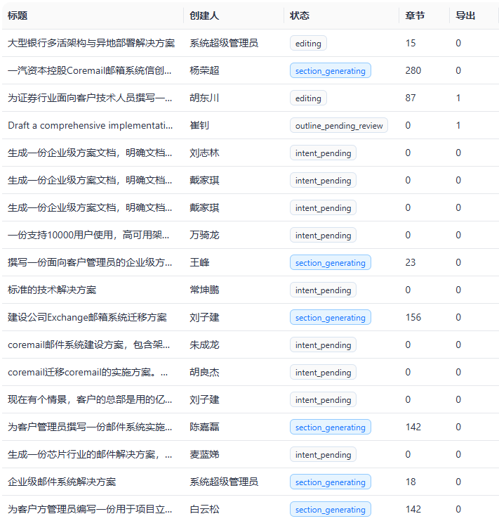
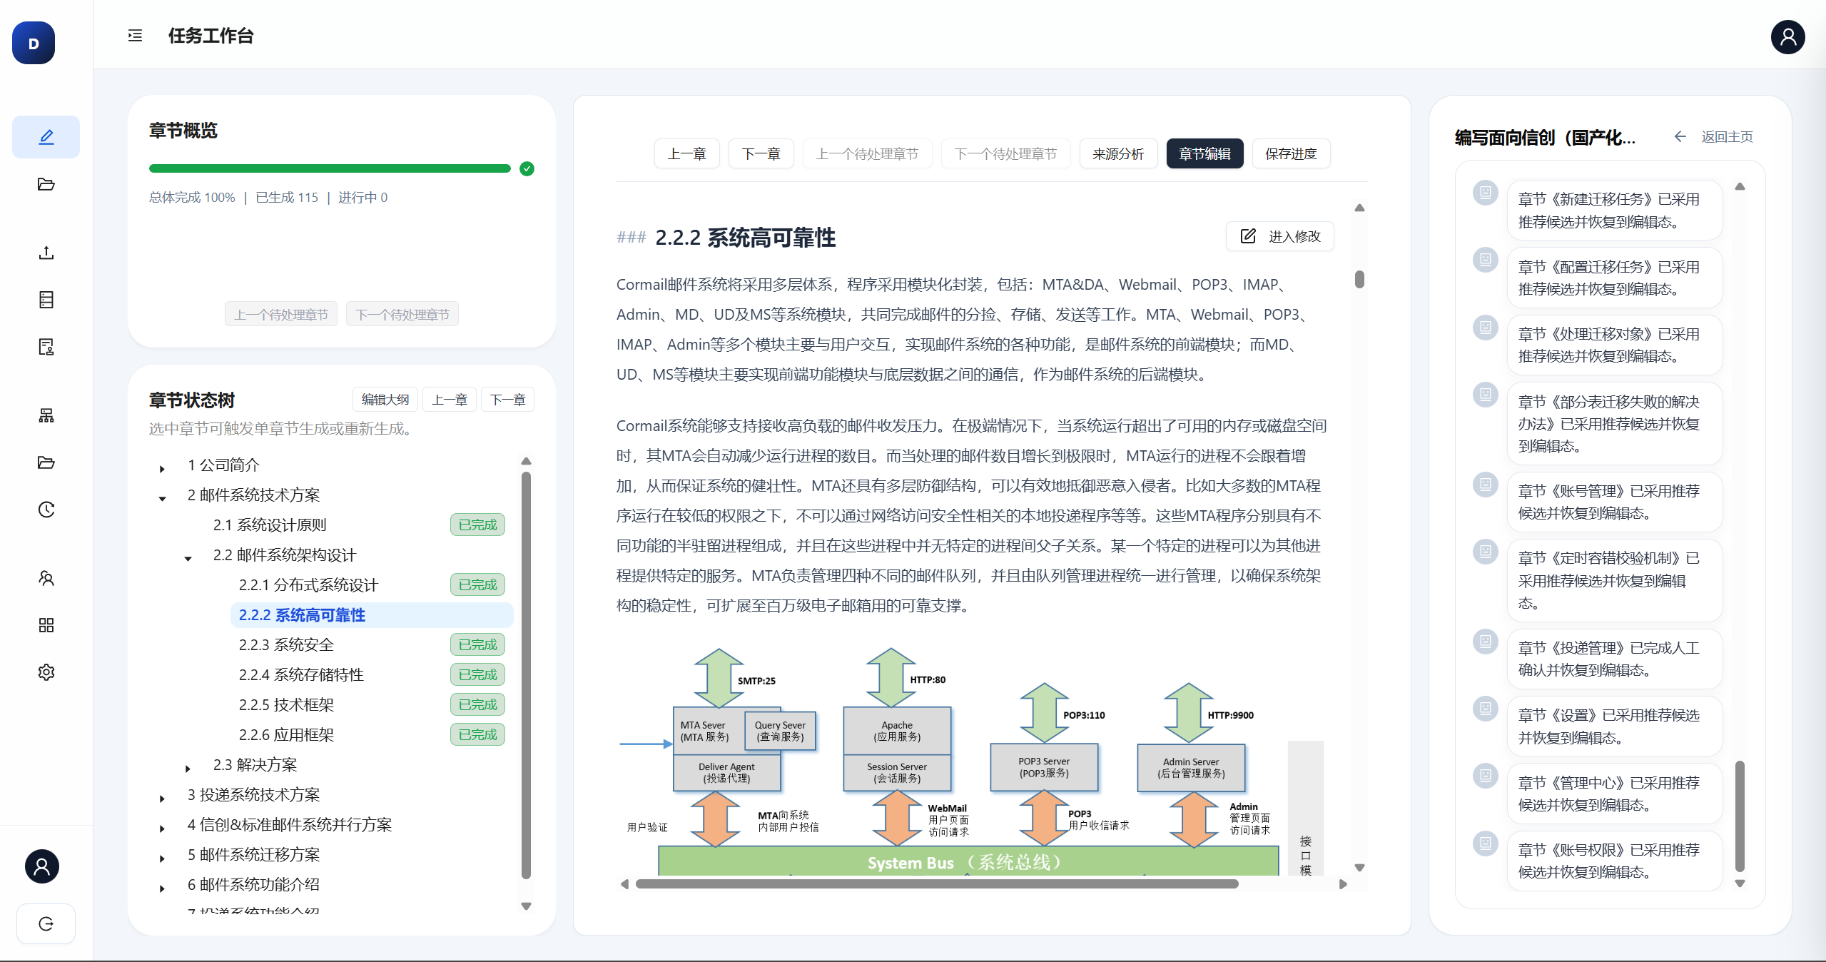
三、关键项目：AI应用开发-文档中台
基于企业知识库与 LLM 实现智能方案撰写。
消除重复造轮子： 自动引用企业知识库文档切片，告别复制粘贴带来的错误。
专业度平权： 让初级售前顾问也能快速输出符合行业标杆水准的技术方案。
全智能化生成：同时支持知识库召回与 LLM 生成、改写，实现文档一键生成。

Slide 18
三、关键项目：AI应用开发-交付工具集
直击”排障耗时“痛点，赋能一线，提高效率并保障交付质量。
🛠 交付工具箱 CMBox
🛡 实施前：排雷降险情
打通系统级环境诊断（网络、DNS、SSL 证书等），降低返工/协调/等待成本。
通过端口仿真与探测能力，重点解决端口探通痛点。
提供全局状态可视化看板，提前拦截部署隐患，减少无效工时投入。
⚡ 实施中：化繁为简
落地系统自动化部署工作流。
大量引入标准化脚本，支持任意节点批量操作。
已实装环境初始化、单机部署、系统验证、上线巡检、脚本注入等能力。
🌐 环境保障：无惧恶劣
单文件设计，免安装、零依赖，开箱即用。
Linux 跨平台（x86 & ARM）环境支持；
支持 Web 可视化 & CLI 命令行双模式运行。
🎯 核心业务底座
自动压测工具：已发布 v1.0 版本，华北一区、华东一区、华南一区已成功应用。
可视化迁移工具：已发布 v1.0 版本，完成 Exchange 迁移、邮箱搬家、备份还原可视化操作功能实现。

Slide 19
三、关键项目：新小C同学试运行——从「可用」走向「可靠」
15 人 MAU
522 次
257 单
灰度用户
月总提问
Jira 工单创建/邮件回复
邮件场景为主路径 EML 上传 11 / 15 (73%)
日均 ~35 次 人均日活高，粘性强
转化率 45%
前台聊天页主入口、后台知识工程治理同步推进；信任度与首次命中率显著提升
≈107
43
≈127K
Bug 修复提交
新功能提交
RAG 知识 chunks
稳定性持续打磨，回归修复占主体
功能迭代节奏稳定，含 Skill / 角色模式 / 体感速查表
本月关键里程碑
01
Agent 自动路由
02
工单升级 4 步
03
/ 菜单与 Skill
知识检索、联网搜索、退信诊断、CRM 链路均可自主推进；执行类动作交人工拍板。
触发 → CRM 匹配 → 字段复查 → 提交，附件自动入 Jira，支持线程内追加。
/普通问答、/详细回答、/skills（云服务中心开通续期）覆盖高频路径。
04
退信诊断
05
知识工程闭环 6 步
06
可靠
依次调用 MX / SPF / DMARC / SMTP，输出结构化诊断报告。
贡献 → 查重 → 审核 → 入库 → 命中 → 反馈，差评直转回归用例。
速度差异 / 来源数量 / 匹配分数三档判读，帮助用户判断答案可信度。
Coremail · 小 C 同学 · VP 月报 · 2026 年 4 月

Slide 20
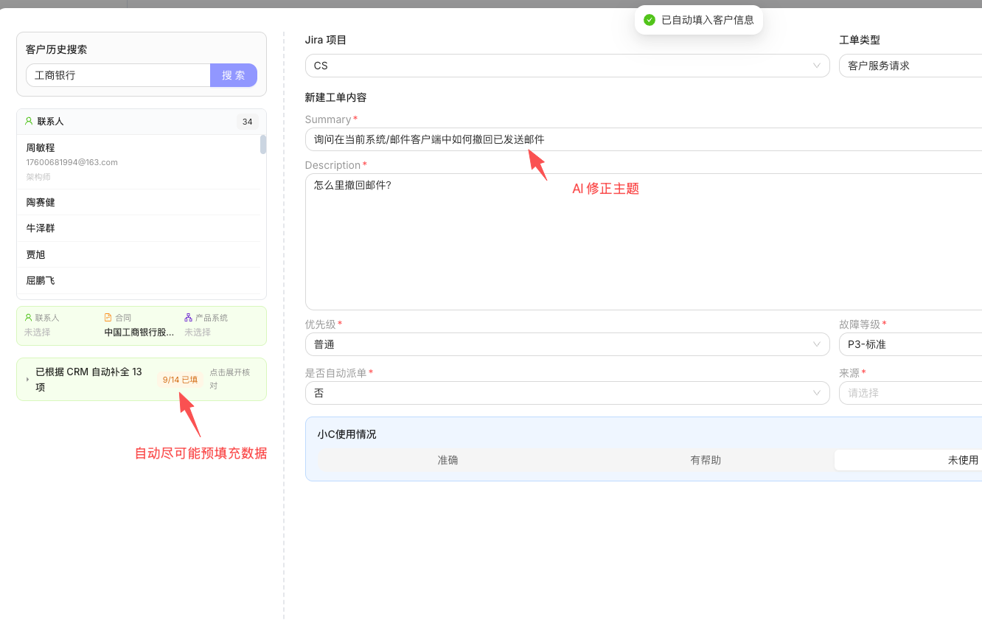
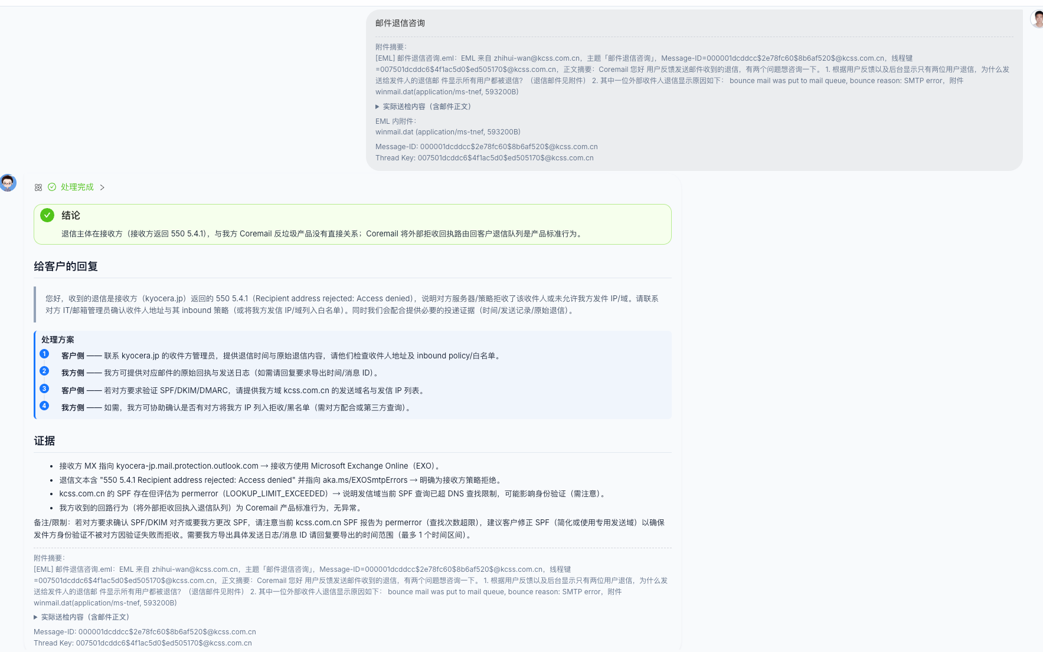
三、关键项目：新小C同学试运行——从「能用」走向「好用」
意图识别，自动选择路径
工单创建更简单 更少步骤的操作
按问题内容自动选路，速度与来源数量随路径变化
触发 → CRM 自动匹配 → 预填字段复查 → 提交；附件自动入 Jira，同邮件线程可追加
direct
秒回 · 0 来源
问候 / 事实 / 改写
coremail_rag
3–8s · 1–5 来源
标准知识类问题（最常见）
external_search
10–20s · 网页/Jira
外部产品 / 工单号 / 最新信息
complex
20–40s · 5–10+ 来源
竞品对比 / 多目标 / 跨数据集
bounce_analysis
8 步内 · 结构化
退信 / NDR / EML 上传
角色模式：售前专家 vs 客服默认
按角色自动给输出特定结构
售前 · 专家模式
客服 · 默认问答
结论摘要 · 原理说明 · 判断树/路径 · 可对客话术 · 落地建议 · 边界与风险 · 证据来源
直接回答 · 可选步骤说明 · 来源引用 · / 菜单切换详略 · 反馈驱动改进
Q1 → 基础版 Jira 创建 · 4 月 → 15+ 字段自动预填 + EML 自动回复
退信诊断自动化完成
MX → SPF → DMARC → SMTP 串行调用，输出结构化诊断报告
更多工具接入（NEW）
Agent 自主补齐上下文，执行动作由人工拍板
Agent 可自主推进
人工最终判断 / 对外动作
知识检索 / 联网搜索 / 业务诊断
建单 / 开通 / 续期 / 升级流转
EML 解析 + MX/SPF/DMARC 自动调用
跨团队跟进 / 客户承诺 / 字段校对
CJ / CRM 中间链路补客户信息
退信诊断结论的对外回复
云服务中心 Skill 触发与字段收集
运营客户查询 / iCoremail 节点
Q1 → 自动调用工具但黑盒 · 4 月 → 思考链可见 + 结构化诊断 + 根因建议

Slide 21
三、关键项目：售后Support——数字人葱葱
围绕售后团队 IM 场景，本阶段从稳定回复、长内容承载、异步文档交付、工具参数治理四条线提升可用性。
从 Jira 查询机器人
升级为售后协作与报告生成PM角色
6项
2类
半年+
20+
价值转化
近期关键优化
TXT / DOCX 输出
长周期总结
语义化参数
少刷屏 · 少误判
可复用文件交付
01
稳定性与响应速度提升
02
大内容承载与异步交付
升级主线
解决纯文本总结场景下的 LLM 超时、abort 与长回复卡死问题。
对 AbortError、429、529 等异常做快速失败识别和熔断。
主备模型链路异常更快切换，整体回复成功率与体感速度同步提升。
客户历史工单总结支持分页汇总，不再依赖单页结果做结论。
长内容自动整理为 TXT 下发，减少 IM 聊天框刷屏。
年度、半年度、跨月总结可异步执行，完成后自动回传文件，并支持状态查询与取消。
能查询
单工单 / Wiki / JQL
能总结
分页汇总 / 长周期识别
03
Jira Skill 语义化参数治理
04
能力定位与典型场景升级
从 arg1/arg2/arg3 过渡到 ticketId、jql、keywords、range、outputMode 等语义化参数。
附件下载/上传/删除、Wiki 获取、备注发布等工具调用更稳定。
无参数 action 增加保护，避免旧参数误带导致 argparse 报错。
保留 document-processing-core 与 report-generation-core 作为内部底座。
聚焦售后协作与工单场景：单工单查询、历史总结、JQL/Wiki 检索、附件管理、待办负载。
能交付
TXT / DOCX / 异步报告
下一步规划
继续增强总结质量、报告模板体系、复杂场景路由理解，并面向 Word/PPT 资料准备与巡检解析深化项目助手能力。
业务价值：效率提升 / 准确性提升 / 交付能力提升 / 管控边界更清晰

Slide 22
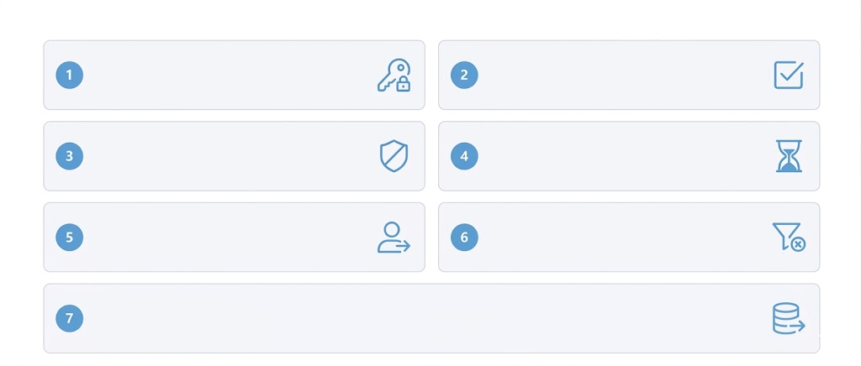
三、关键项目：售后TS——数字人双儿底座搭建完成
从凭证到执行的全方位保障
第一层：凭证安全
第二层：操作审批
API密钥XOR加密存储 + Base64编码，本地永不明文暴露
文件写入/移动/删除 前需人工审批，监听模式支持远程授权。
第三层：路径围栏
第四层：超时保护
禁止删除工作区外目录、系统根目录等高危路径，Windows删除文件优先进入回收站。
工具执行默认30秒超时限制，LLM错误连续重试上限5次
第五层：权限隔离
第六层：注入防护
用户白名单（只允许谁能用） + Owner/Admin 权限分离（用户权限与管理员权限不同）
Prompt工具白名单过滤 + XML 环境标签隔离 + 禁止子代理嵌套
第七层：上下文管理+LLM多活（负载均衡+高可用）
Token 超阈值自动压缩旧内容，超长内容自动采用多Sub agent分批完成。
支持配置多模型，用户访问随机分发模型，模型如果出现无法访问，请求超时等情况，重试时自动切换到可用模型。

Slide 23
三、关键项目：数字人双儿使用情况
6,982
67
71.5%
4.97%
2.40亿
4月21日才开始统计，数据偏少。
会话总数
独立联系人
技能覆盖
模型异常率
Token 总消耗
日均 232.7 次
覆盖使用人群
4,989 次会话
347 次异常会话
缓存命中 87.55%
每日会话量趋势
最低 24 / 04-19
Agent 结构
任务都比较复杂，大部分需要多agent协同
峰值 403 / 04-14
会话数
400
主 Agent 63.3%
子 Agent 36.7%
300
200
0%
25%
50%
75%
100%
100
主 4,421 次
子 2,561 次
会话占比
0
04-01
04-15
04-30
日期
Token 与知识库
知识库召回率较低
时长分布
2.40亿
87.55%
0-30s
Token 总消耗
缓存命中
30-60s
60-120s
905
4.53%
120-300s
300-600s
知识库检索
召回率
600s+
0
600
1200
1800
有效 Token 会话 1,825；均值 131,611 Token/会话。
会话数
统计周期：2026-04-01 至 2026-04-30；

Slide 24
三、关键项目：双儿开发情况
61项
41项
67.2%
72.7%
开发计划
已完成
整体完成率
高优先级完成率
完成率 67.2%
41 / 61
16 / 22
方向分布
完成状态
Skills
24
已完成 41
未开始 14
双儿底座
18
其他/未分类
9
0%
25%
50%
75%
100%
巡检
6
任务占比
双儿底座 18 项完成 17 项，底座能力基本收口；Skills 24 项完成 21 项，成为 4 月提效的主要扩展层。
Middle-Platform
3
TSTool
1
待排期集中在巡检、历史工单分析、CMDoctor 和 SOP 生成工具。
0
6
12
18
24
核心交付地图
任务数
双儿底座
Skills
平台 / 工具
llm client 兼容
性能监控看板
一键关单 / cmfbk
Coremail 技能包
资源看板整合
Jira 附件上传
crontab 计划任务
异步 subagent
日志解析
排错 Skills
元 Skill 约束
产品护栏联动
会话管理
SOP / API Skill
流程自动化

Slide 25
三、关键项目：CMCU自动化审核脚本化
废弃此前dify流程（节点限制大，定制化节点较多，无定制权限），改用脚本自动化（代码执行，输出稳定，定制化灵活），AI提效如下：
❌ 原流程（人工操作）
✅ 新流程（脚本自动化）
① 登录 Jira 搜索工单
① 配置好人员名单和关键词
② 导出工单明细到 Excel
→
② 一键运行 Python 脚本
③ 逐个打开工单查看评论
③ 自动查询 Jira 工单
④ 人工判断是否已备注
④ 自动检查评论和关键词
⑤ 汇总未备注工单清单
⑤ 自动生成 Excel 报表
⑥ 手动制作数据看板统计
⑥ 自动发送邮件通知
原流程耗时
➜
新流程耗时
效率提升
2 小时
15 分钟
87.5%

Slide 26
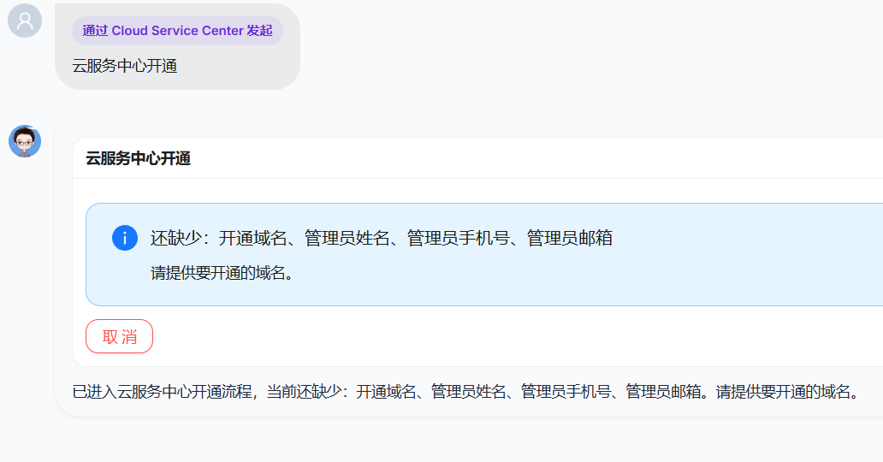
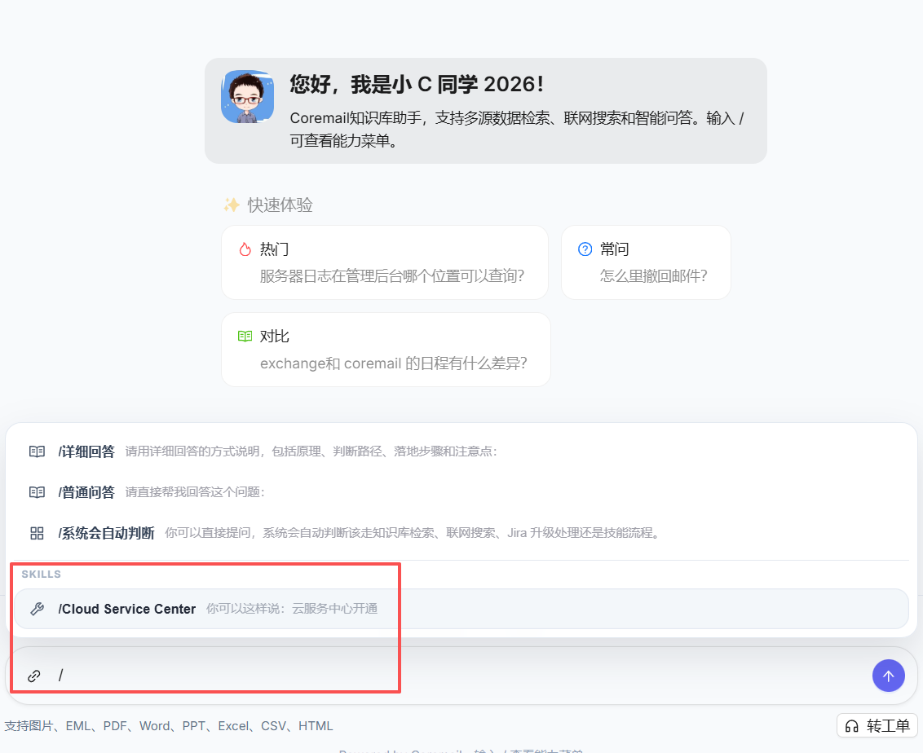
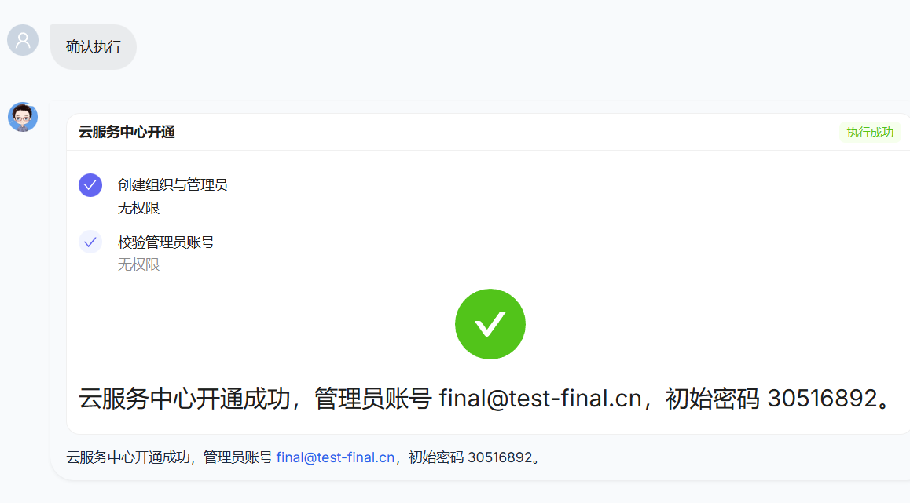
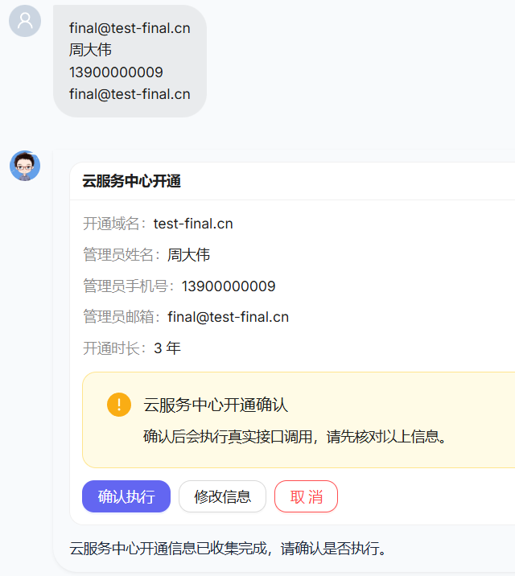
三、关键项目：云服务中心自动开通及续期上线
自动开通：小C同学对话框输入“/”，选择Cloud Service Center，按照指引提供域名、管理员姓名、管理员手机号、管理员邮箱，点击“确认执行”即可开通（第一步是创建账号，第二步是校验认证，两步都是一键执行）
自动续期：和开通逻辑一样，可以直接跳过第一步的创建账号，直接到第二步校验认证，点击“确认执行”即可续期。

Slide 27
三、重点工作——完成Air客户端问题的SOP及Skill
6630
输入证据
6443
工单增量
86/86
路由分批完成
错误分布
请求超时：586 次，占 62.4%
27
受影响目录
28
二级目录
1413
收敛场景
结构化输出解析失败：201 次，占 21.4%
模型路由不可用：90 次，占 9.6%
跑通判断
第 1 阶段状态为已完成，运行时间为 2026-04-30 16:20:59 至 2026-05-03 00:14:42，约 55 小时 54 分。
主目录树、候选目录树、增量目录树、目录路由结果和评审网页均已生成。
网络请求异常：25 次，占 2.7%
上下文长度限制：24 次，占 2.6%
原因拆解
工单数量大：6443 条工单被拆成 86 个路由分批，后续还要做目录内场景收敛。
结构要求高：模型输出必须能通过结构化解析和字段校验，失败后需要重试。
上下文长：大目录合并时证据摘要过长，容易触发超时或长度限制。
成果含义
二级目录树方式已经能承接大批量工单：先按目录归类，再在目录内收敛场景，最终交给人工评审确认。
这为后续扩大到一级目录全量树提供了可复用的分批、续跑和校验机制。
试运行中：Air客户端的问题Skill已经成功生成，现在投入试行阶段，减少客户端问题流转到二线的同时，提升问题处理效率。

Slide 28
三、重点工作——上半年巡检进度
上半年VIP巡检完成率 26.2%
VIP客户巡检第一次邮件通知完成情况（近三次对比）
巡检进度：2026年上半年邮件系统巡检名单共计781家，已完成首轮邮件通知，当前巡检完成进度 26.2%
通知内容优化：优化通知模版，内容上侧重引导客户自行巡检，弱化远程方式，结果上看与同期完成率略有降低，后需持续优化通知内容；
工具优化：批量通知工具已初步用于本次巡检通知，通知前的准备工作略有降低，同时验证发现的问题已优化修复。
官网：http://www.coremail.cn/ 购买咨询：400-000-1631

Slide 29
三、重点工作：BD项目申报与资金申请情况
序号 | 项目名称 | 预计收益 | 申报主体 | 工作进程
1 | 2025年新认定专精特新“小巨人”企业奖励申请 | 省级奖补资金100万元 | 广东盈世 | 完成奖补资金系统填报 已通过区级审核，待上级部门审核及拨付
2 | 区科工商信局保密推荐 项目 | 重点项目推荐 | 论客科技 | 对接财务、资质采购，收集填报相关数据 完成纸质申报材料报送
3 | 香港中小企业市场推广 项目（SME） | 配合科技部门调查工作 | 论客香港 | 完成系统填报
4 | 职称认定申请 | 职称认定 | 广东盈世 | 完成认定缴费 跟进广东省专业技术人才职称管理系统填报
5 | 广州市工信局中小企业监测调查 | 配合工信部门相关工作，市工信局会给予每月话费补贴 | 广东盈世 论客科技 | 对接财务及HR，提取相关项目数据 完成3月份系统填报，审核已通过
6 | 填报《番禺区企业对涉企行政执法满意度调查问卷》、《番禺区规上企业情况统计表》等调查信息 | 配合科技、工信、属地政府等部门的调查工作 | 广东盈世 论客科技 | 完成相关信息填报

Slide 30
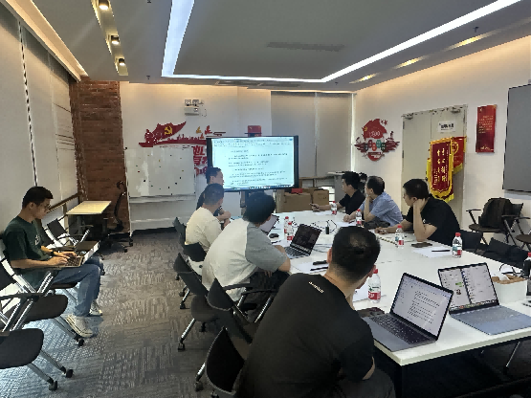
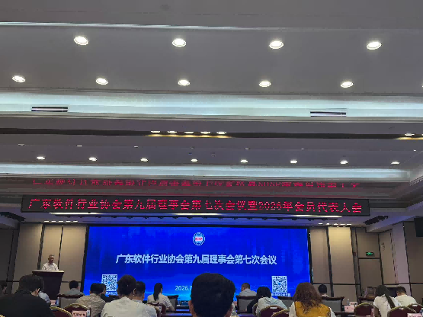
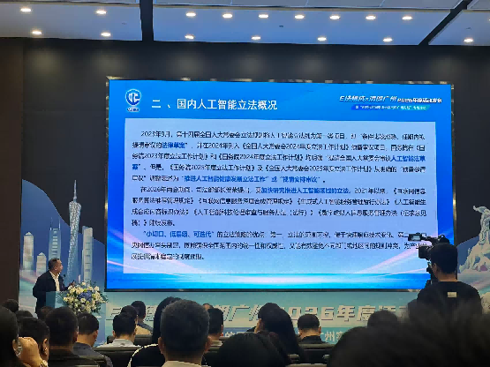
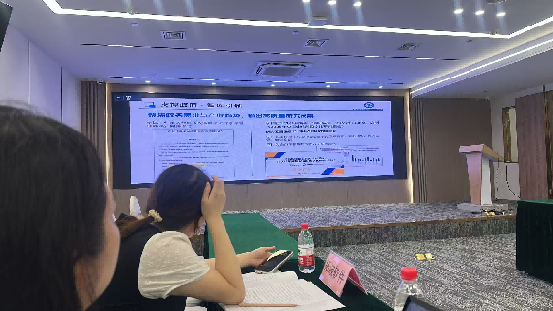
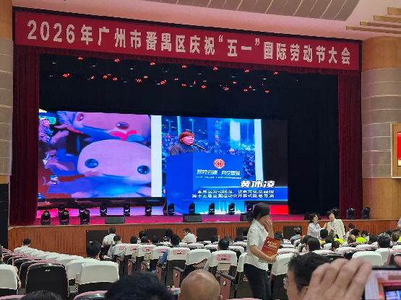
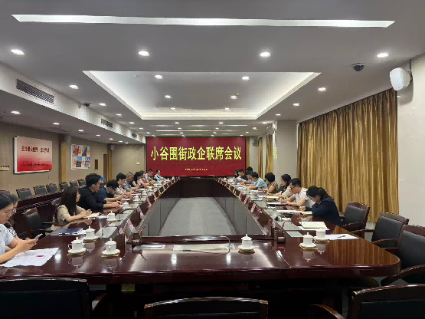
三、重点工作：BD政府关系与行业交流
广东省、广州市网信办座谈会议
广东省软协会员大会
E法穗成*清朗广州2026年度活动
广州市软协理事会
番禺区“五一”国际劳动节大会
小谷围街政企同心联席会

Slide 31
三、重点工作：BD业务拓展与客户跟进
生态合作
安全事务
销售项目
物业沟通
协助对接俄罗斯人工智能交流活动
商协会等社会组织合作评估
对接网信，沟通数据传输通报问题
协调取证4项
招商银行：跟进总行人天消耗问题，推动大版本升级项目
上海微创：已完成硬件网关试用评估，完成报价
跟进信投新办公楼租赁事宜
对接沟通新办公楼消防报备事宜
协调佳苑公租房核查问题

Slide 32





四、5月非KA客户业绩冲刺计划
承诺回款金额
541.0万元
风险回款金额
535.9万元
非KA目标总盘
1070.9万元
区域非KA客户预计回款情况 单位:万
项目回款推进及保障措施
区域 | 承诺回款 | 风险回款 | 总笔数
上海 | 94.2 | 67.7 | 26
武汉 | 69.9 | 12.1 | 14
厦门 | 55.8 | 1.8 | 12
北京 | 45.4 | 78.6 | 21
广州 | 43.4 | 24.3 | 20
济南 | 36.6 | 104.5 | 17
国际 | 27.6 | - | 2
重庆 | 25.0 | 58.0 | 9
总部 | 23.6 | 28.3 | 10
区域 | 承诺回款 | 风险回款 | 总笔数
太原 | 22.3 | 46.7 | 11
深圳 | 19.2 | 9.2 | 4
成都 | 17.6 | - | 6
西安 | 17.5 | 6.7 | 5
杭州 | 16.1 | 23.3 | 9
南京 | 14.2 | 8.2 | 6
香港 | 8.2 | 49.9 | 7
合肥 | 4.5 | 16.8 | 6
项目回款优先：与销管、销售联动，每、双周更新同步销管回款计划中卡点问题、回款风险等影响回款的情况到项目管理系统，进行关注跟踪；交付中心每周RV项目相关项目进度及风险信息同步销管在线表格进行信息共享。
项目风险告警及未结项推进：每周按区进行项目进度对称，继续跟踪项目实施进度，及时发现项目风险及进行项目资源协调，加快项目周转；已上线项目，配合商务完成项目验收，推进项目转售后结项。
* 统计时间：截至2026年5月8日，回款金额统计来源于销管在线表格中“回款计划”对应的款项字段。

Slide 33
四、工作计划：售前
技术交付中心 2026 年 5 月 AI 工作计划。
AI 提效
方案落地
高耗时任务提效
故障处理与支持：论客数字人（鲁肃、徐庶） + CMbox 增加问题&日志分析能力；
测试与验证：自动压测工具 + CMBox 增加配置变更能力 + OpenClaw 自动验证功能；
方案与架构设计：文档中台 + 论客数字人（架构设计智能体）；
系统部署：CMBox 增加多机&多活部署能力 + 可视化迁移工具；
项目交付管理：项目管理平台 + 论客数字人（项目管理助手智能体）；
售前交流：人工为主 + AI 辅助工具（如自动生成会议纪要等）。
AI 能力
持续深挖
能力拓展与赋能
项目管理平台升级：增加项目管理助手智能体并接入论客，项目进度自动跟踪、售前工时自动填报；
CKIT 生成平台：徐庶平台接入 Claude Code SDK 实现 CKIT 需求自动采集、建单、生成等能力；
文档中台升级：增加文档导入修改场景实现；
交付工具箱升级：增加配置变更、多机、多活自动化部署能力，重构并整合压测、迁移等工具。

Slide 34
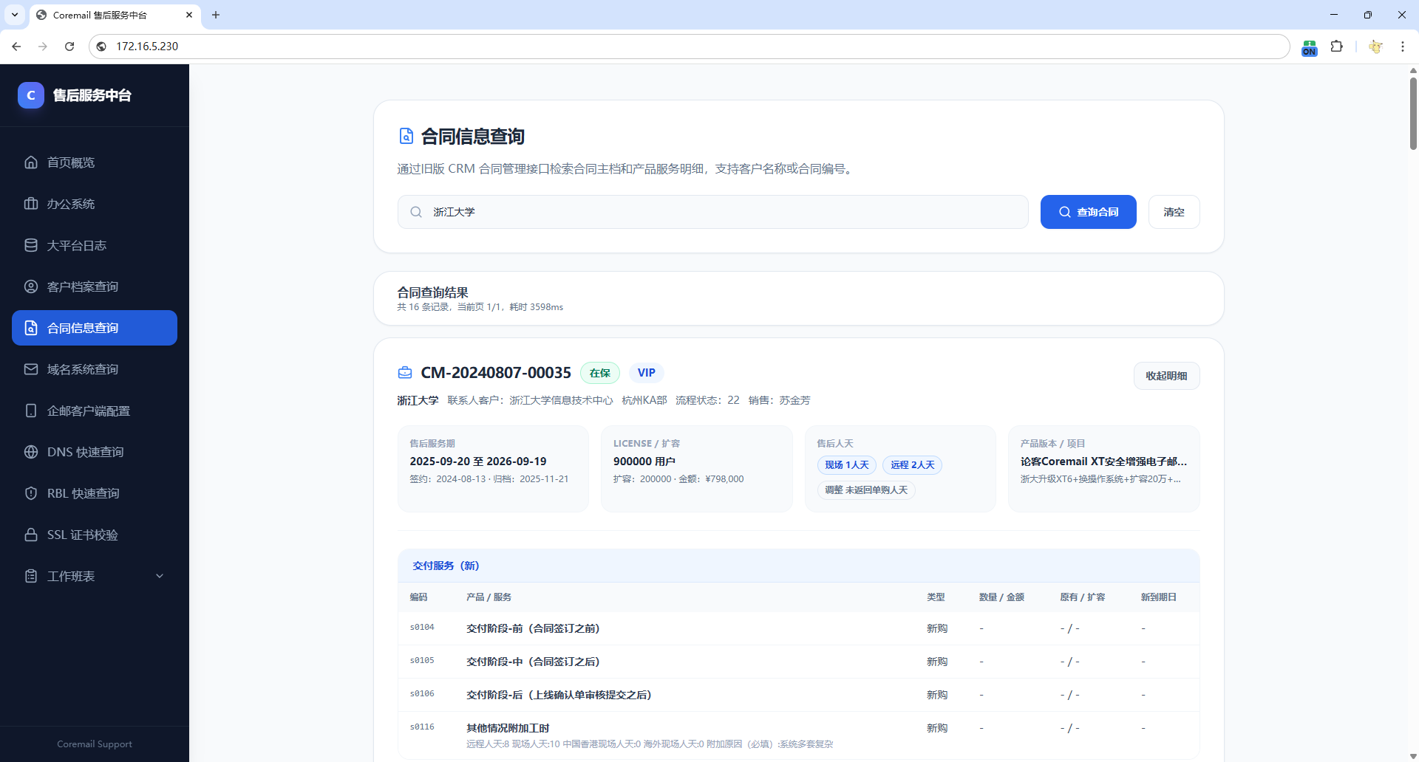
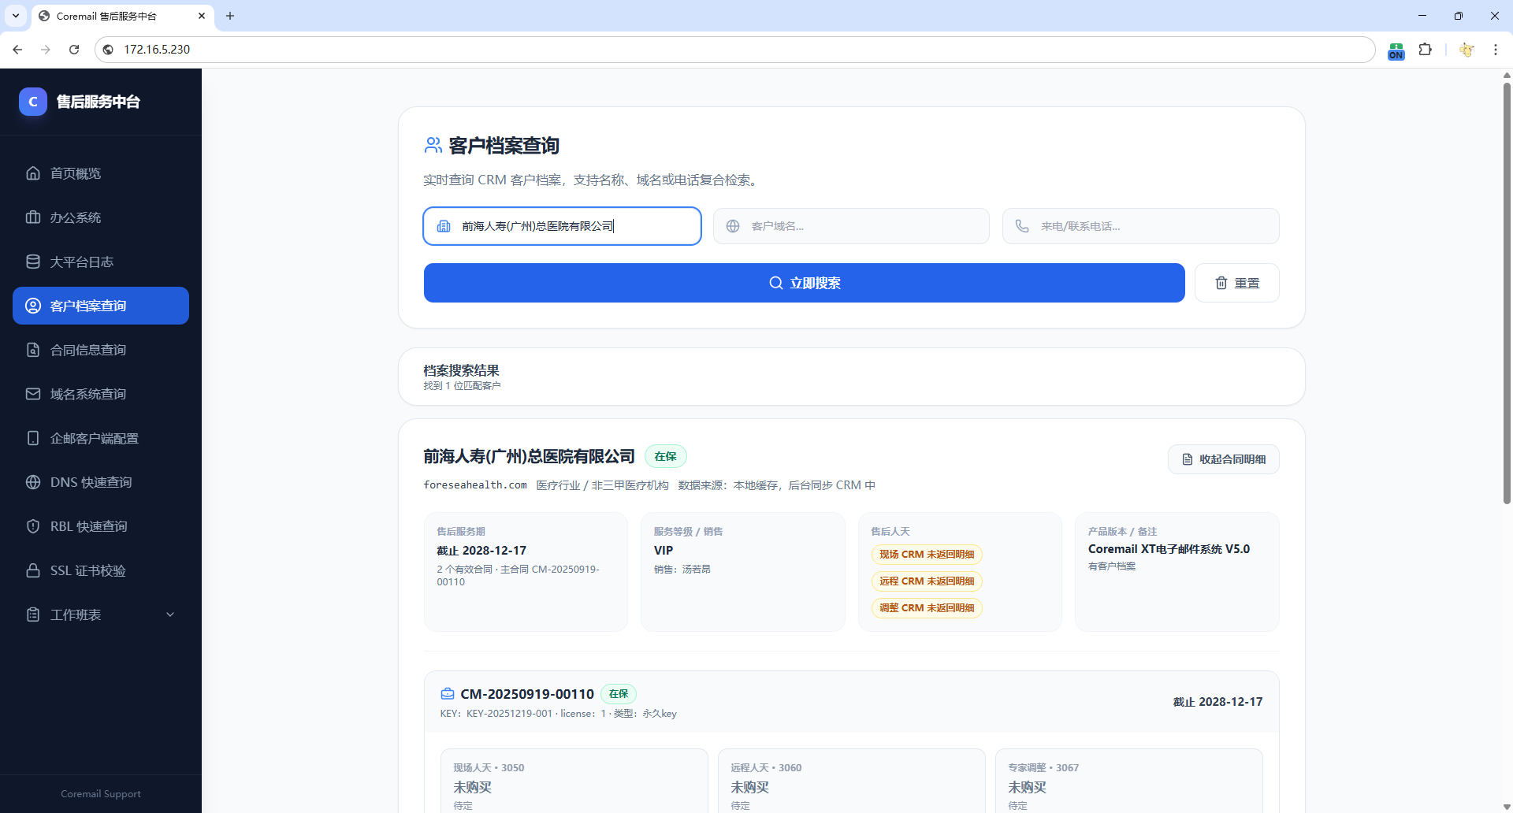
四、工作计划：售后Support——服务中台
已完成目标：
完成一线高频工具收集整合
初版服务中台上线内测使用
4月新增：CRM合同信息查询、客户档案查询入口；
后续计划：售后人天查询、其他查询工具；

Slide 35
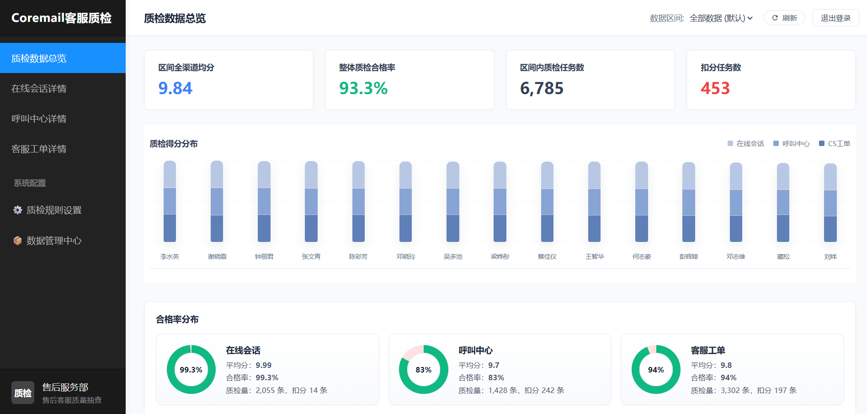
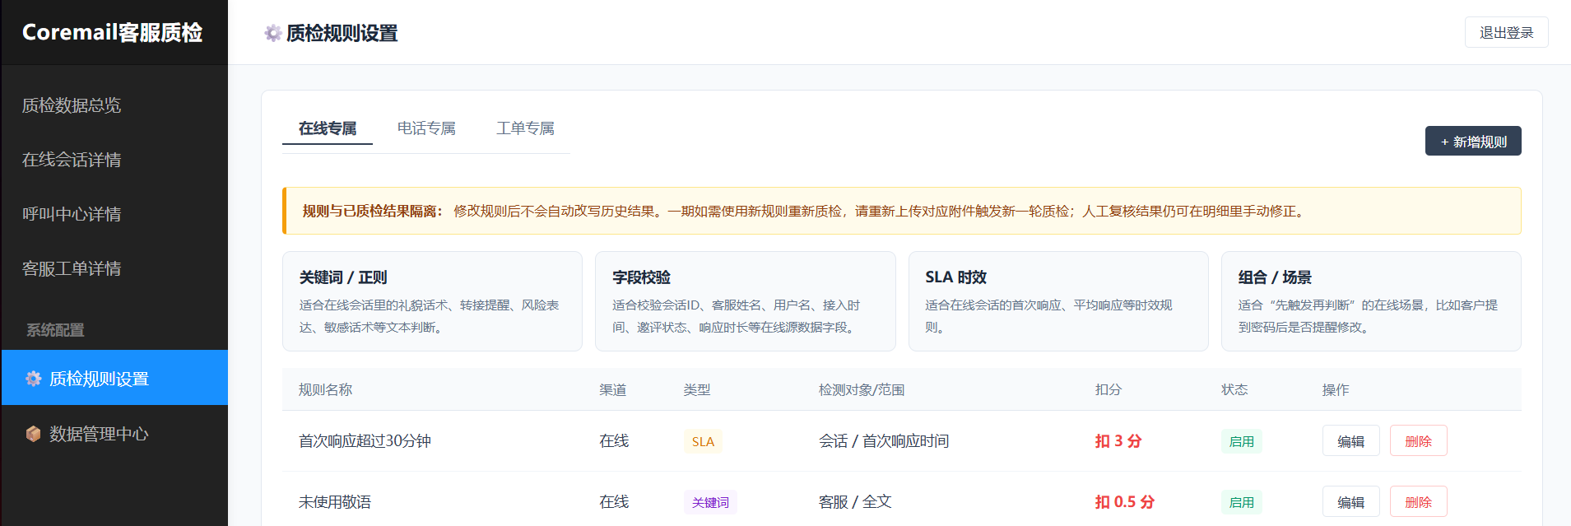
四、工作计划：售后Support——售后质检
多渠道客服数据与质检规则，实现高效、透明、可追溯的售后服务质量管理平台
已支持企微、邮件、电话全渠道全量覆盖数据质检，后续持续完善更新质检规则
数据汇总，扣分看板分布
质检规则、扣分在线编辑

Slide 36
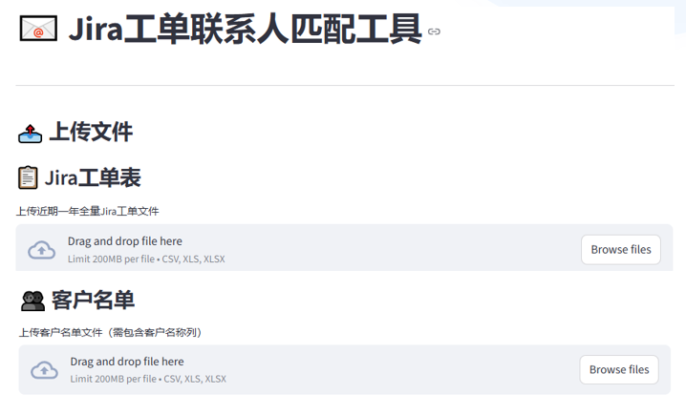
四、工作计划：售后Support——自动邮件通知
已实现功能一
近一年CS工单
客户名称清单
客户最新管理员邮箱
功能二：批量邮件发送——待优化
目前支持自定义发信模板，但需手工配置使用发信，发信成功率仍需进一步测试。

Slide 37
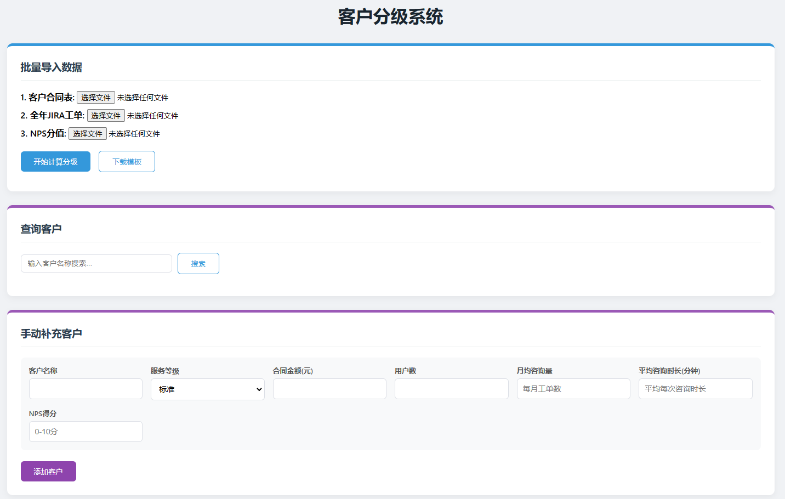
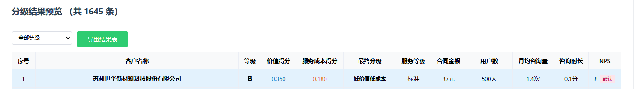
四、工作计划：售后Support——客户分级模型
自动计算客户价值和服务成本得分
待根据实际客户分级调整服务规则
功能点：
1、可输入客户名称进行模糊搜索
2、支持手动补充客户信息
3、支持根据等级筛选显示结果

Slide 38
四、工作计划：售后TS——完整树的SOP补全及Skill生成
1
一级目录建模
固定目录与场景身份
2
分批清洗导入
按时间或业务域拆分
3
目录场景收敛
先路由目录再合并场景
4
作业表生成
只处理新增和变更
5
增量发布
仅写回批准内容
阶段
重点动作
主要产出
风险控制
1
明确一级、二级和场景身份规则，减少目录漂移。
一级目录分类体系和命名规则。
先人工确认分类边界，再进入批量处理。
2
按时间窗口或业务域拆分全量工单，持续识别增量。
清洗证据、重复证据和变更证据。
沿用同一项目键和累计注册表。
3
先完成一级和二级目录路由，再合并重复场景。
候选目录树、场景树和证据映射。
每批保留评审门禁，避免误归类。
4
只为新增、变更或评审修改的场景生成作业表。
已批准作业表和发布包。
已有页面以补强为主，不整页重写。
5
只发布人工批准内容，发布前检查线上页面变化。
正式知识库增量页面。
页面被人工修改时阻止自动覆盖。
运行优化
调小高风险批次、压缩证据摘要、保留模型兜底和超时重试，降低失败率。
目标结果
把全量工单沉淀为可评审、可增量维护、可安全发布的完整标准作业树。

Slide 39
四、工作计划：SPD
服务管理AI化
服务流程AI化蓝图梳理
服务数据运营及管理平台搭建
不同服务渠道数据统一入口方案调研（七鱼数据接入、callcenter)
服务产品管理
鸿蒙客户端服务SLA梳理；
安全产品（特别是网关）服务价格策略RV；
高净值服务调研及AI服务产品调研；
驻场服务新价格策略发布及需求对接
其他工作
2026年度OGSM指标梳理；
安全资质审核协助；

Slide 40

四、工作计划：BD
01
跟进沟通广州GA项目等项目合作
02
跟进信投办公室场地租赁、公租房续租核查等事项
03
跟进招商银行等销售项目以及中台key申请事项
04
跟进专精特新小巨人企业、创新型中小企业年审等申报工作

Slide 41
四、BD项目申报工作计划
5月 项目申报工作计划
序号 | 项目名称 | 工作安排 | 项目性质 | 申报主体
1 | GA合作项目 | 跟进项目合同签署 | 资金竞争 | 广州盈世
2 | 专精特新小巨人企业年审 | 完成系统填报 | 资质项目 | 广东盈世
3 | 创新型中小企业年审 | 完成系统填报 | 资质项目 | 论客科技
4 | 小巨人省级奖补申请 | 跟进审批及拨付进度 | 资金竞争 | 广东盈世
5 | 香港BUD专项基金项目 | 跟进结题审批进度 | 资金竞争 | 论客香港
6 | 配合科技口、工信口等部门填报统计报表 | 完成相关报表填报 | 资质项目 | 广东盈世 论客科技
官网：http://www.coremail.cn/ 购买咨询：400-000-1631

Slide 42
THANKS

